Slide 1
Буктрейлер,
как инструмент развития речи и
повышение интереса к чтению у старших дошкольников. Проект «Сказки нам читают от души, сказки очень хороши!»
Подготовил учитель-логопед МБДОУ №7 г. Апатиты: Ковалёва В.С

Slide 2
Что такое Буктрейлер?
(англ. booktrailer)
Это короткий видеоролик, созданный по мотивам книги.
Основная его задача – рассказать о книге, заинтересовать читателя, слушателя, создать мотивационную интригу, которая станет толчком для возникновения интереса у ребенка к сюжету художественного произведения.

Slide 3
Классификация буктрейлеров
Классификация по способу визуального воплощения текста:
•Игровой (мини - фильм с героями по книге)
•Неигровой (набор слайдов с цитатами, иллюстрациями, книжными разворотами, рисунками, фотографиями и т.п.)
•Анимационный (мультфильм по книге)
Игровой буктрейлер
Неигровой
буктрейлер
Анимационный буктрейлер

Slide 4
Паспорт проекта
Вид проекта: информационно-творческий
Продолжительность проекта: долгосрочный.
Участники проекта: воспитанники старшего дошкольного возраста, педагоги групп, родители.
Интеграция образовательных областей: «Социально-коммуникативное развитие», «Речевое развитие», «Познавательное развитие».
Продукт проекта: буктрейлер по сказке.

Slide 5
Актуальность. Проблема
Если мы хотим идти вперед,
то одна нога должна оставаться на месте,
в то время как другая делает следующий шаг.
Это – первый закон всякого прогресса,
одинаково применимый как к целым народам,
так и к отдельным людям.
Й. Этвёш
В современном мире существует много источников быстрого получения информации.
Преобладание электронных технологий доминирует. Важно создать условия, которые станут основой для возникновения мотивации у ребенка по привлечению к чтению книг. Условия, в которых книга сможет соперничать с современными технологиями в глазах современного ребенка.
Проблема: снижение у детей интереса к чтению.

Slide 6
Проект помогает решать задачи ФГОС ДО, ФОП ДО в частности, воспитывать духовно-нравственные качества дошкольников путём введения их в культурную традицию русской народной и авторской сказки .
Согласно ФГОС ДО, ФОП ДО в области РЕЧЕВОГО РАЗВИТИЯ ребенка с нарушениями речи, с учётом его психофизических особенностей, основными задачами образовательной деятельности являются создание условий для:
- овладения речью как средством общения и культуры;
- обогащения активного словаря;
- развития связной, грамматически правильной диалогической и монологической речи;
- развития речевого творчества;
- развития звуковой и интонационной культуры речи, фонематического слуха;
- знакомства с книжной культурой, детской литературой;
- развития понимания на слух текстов различных жанров детской литературы.

Slide 7
Цель:
формирование устойчивого интереса дошкольников к чтению, посредством использования технологии «Буктрейлер»
Задачи
с детьми:
с педагогами:
с родителями:
Обучающие - познакомить детей с технологией создания анимационных буктрейлеров. Способствовать повышению интереса к чтению .
Коррекционно - развивающие - развивать навыки связного высказывания, расширять и активизировать речевой запасас детей посредством устойчивого интереса к сказке.
Воспитывающие - воспитывать духовно-нравственные качества дошкольников путём введения их в культурную традицию русской народной и авторской сказки
-создать условия для повышения профессионального уровня;
- включение в инновационную деятельность по применению технологии буктрейлер в образовательной деятельности;
-объединить родителей детей и педагогов в общем увлечении- проекте;
-заинтересовать родителей положительными развивающими эффектами проекта;
- привлекать родителей к посещению библиотек города

Slide 8
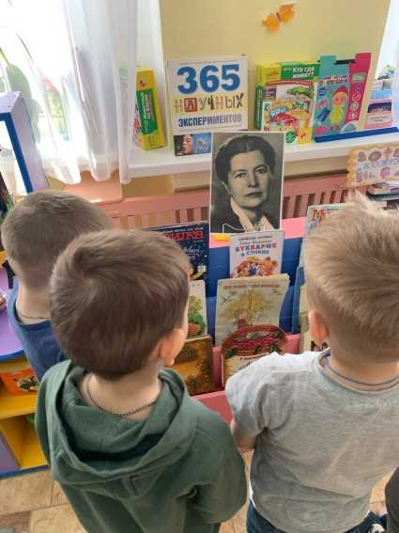
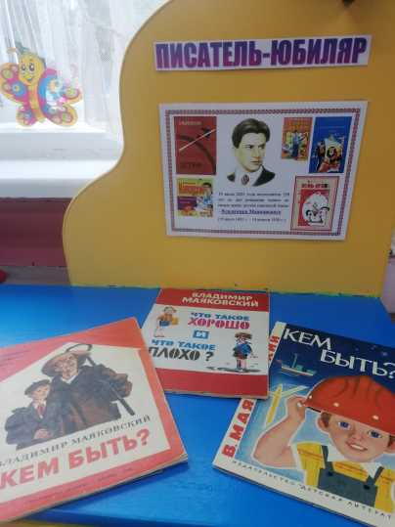
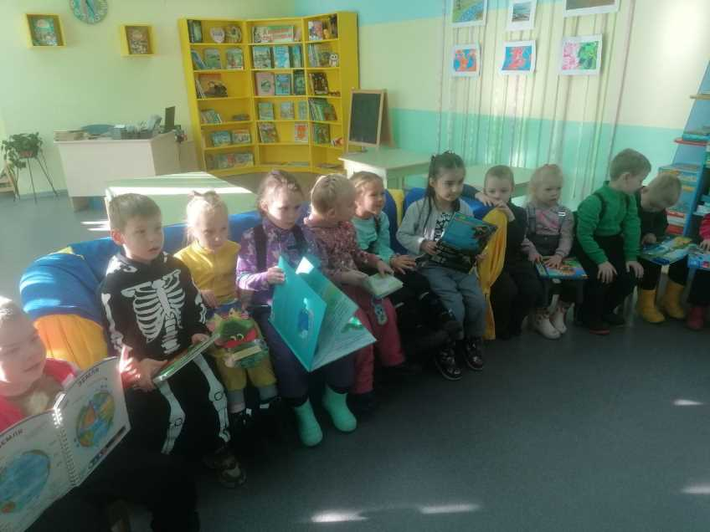
Этапы реализации проекта:
1.Подготовительный :
Выбор книги
Мотивацией к выбору книги для создания буктрейлера может быть:
новая интересная книга,
принесенная ребенком из дома, из библиотеки;
выбор книги из прочитанных в группе за определенный период;
представление детьми новой прочитанной в группе книги;
представление новых книг, книг –
юбиляров;
создание буктрейлеров, приуроченных к датам и событиям;
интервьюирование «Моя любимая сказка».

Slide 9
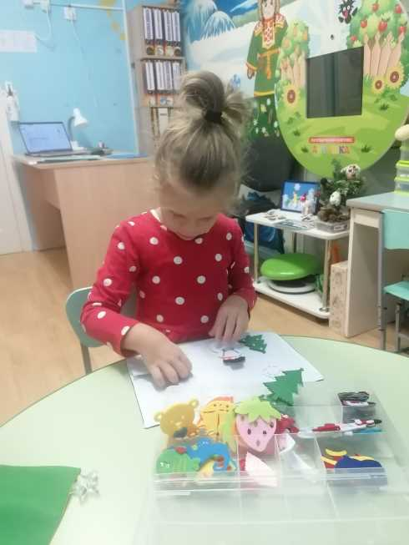
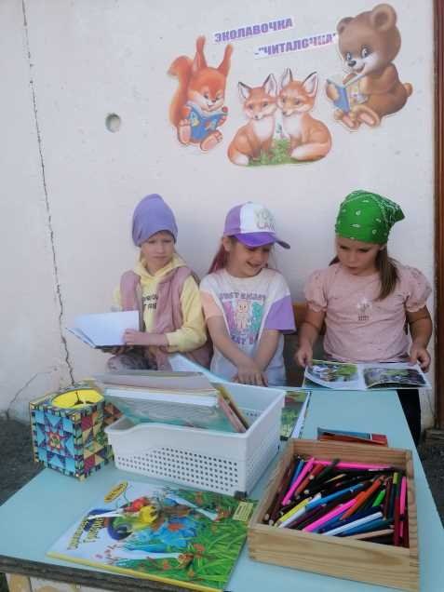
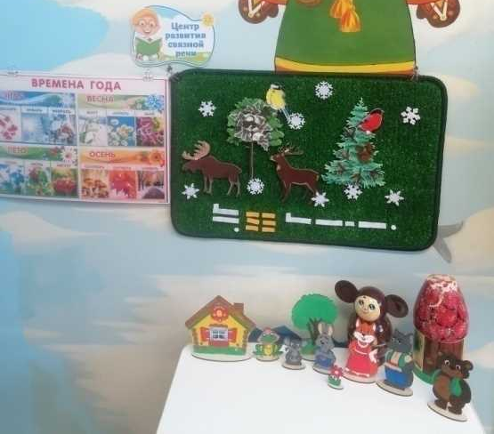
Этапы создания буктрейлера
2. Основной этап: (индивидуальная работа педагога и творческая работа детей)
Работа с книгой
Чтение, рассматривание
иллюстраций, беседа по
содержанию (выявление основного смысла произведения,
осмысливание поступков героев, их мыслей и чувств, осознание своего собственного эмоционального
отношения к событиям и героям)

Slide 10
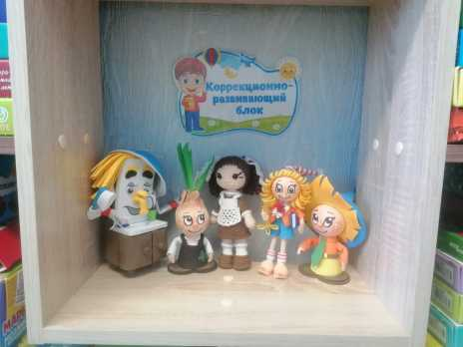
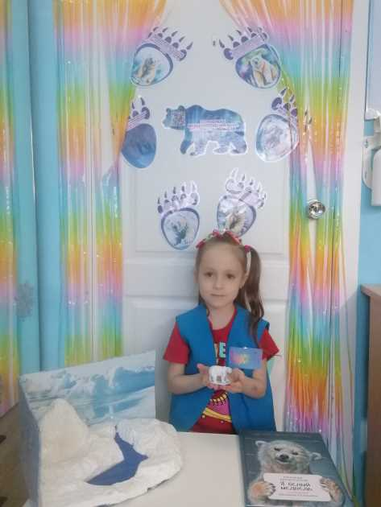
Этапы создания буктрейлера
Второй этап:
Создание сценария к буктрейлеру
На данном этапе необходимо
определить вид буктрейлера.
Продумать сюжет (сюжет – это основа видео ролика). Важно
внести интригу и выстроить сюжет таким образом, чтобы непременно читателю захотелось узнать, что же будет дальше. А узнать, что будет дальше, можно, если прочтешь
книгу.
Обсуждение сценария с детьми

Slide 11
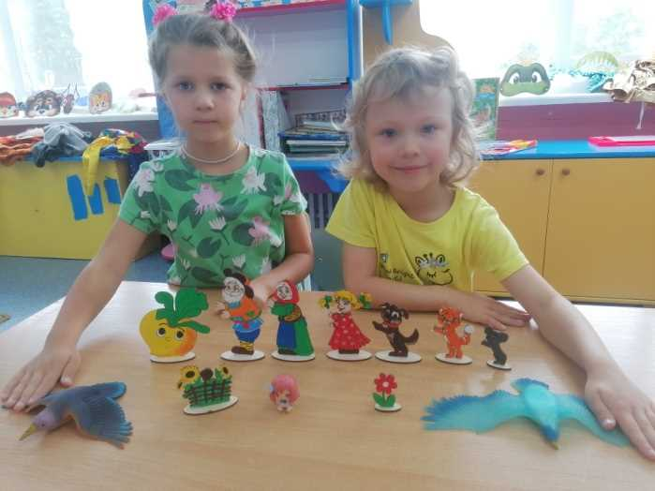
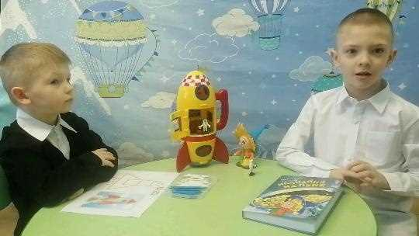
Этапы создания буктрейлера
Второй этап:
Подбор, создание материалов
для видеоряда
Создание макетов, рисунков, поделок, изображение героев
(объемная аппликация, природный материал), театрализованные сценки, записанные на видео, записи интервью

Slide 12
Этапы создания буктрейлера
Второй этап:
Звукозапись
Монтаж буктрейлера
Звукозапись текста сценария буктрейлера
При монтаже можно
использовать любой
видеоредактор, который станет инструментом для создания видеоролика.

Slide 13
Этапы создания буктрейлера
Третий этап:
Презентация буктрейлера
Представление буктрейлера и его демонстрация зрителям: родителям, педагогам ДОО.
В работе со старшими дошкольниками реализация данного этапа должна стать отправной точкой для продвижения творческого продукта.

Slide 14
Предполагаемые результаты
У ДЕТЕЙ:
внедрить в педагогическую практику буктрейлер-технологию для формирования устойчивой мотивации и интереса детей к «чтению» художественной литературы;
разработать и апробировать алгоритм использования буктрейлер-технологии при работе детей с текстом;
развивать у детей дошкольного возраста умение договариваться о совместной деятельности и ее конечном продукте, распределять обязанности между собой, умение работать в команде;
формировать (закладывать) основы осознанного чтения у дошкольников (понимание общего смысла текста выделение главной мысли)
У ПЕДАГОГОВ:
повысить профессионализм в использовании технологии буктрейлер;
повысить количества образовательных, методических событий в ДОУ с родителями, педагогических инициатив;
У РОДИТЕЛЕЙ:
сформировать сотрудничество «Дети-педагоги-родители», как команды единомышленников;
внедрить в педагогическую практику буктрейлер-технологию, для популяризации чтения художественной литературы в семьях воспитанников

Slide 15
Итоги работы:
Использование новой формы работы способствует развитию интереса детей к чтению художественной литературы посредством создания необычных условий (интриги).
Деятельность, интересная ребенку, является сильным мотивом, способствующим активному речевому развитию дошкольника.
Реализация в практической деятельности
инновационных форм работы с дошкольниками.
Расширение содержания совместной деятельности с детьми при создании творческого продукта.
Вовлечение родителей в непрерывный образовательный процесс.

Slide 16
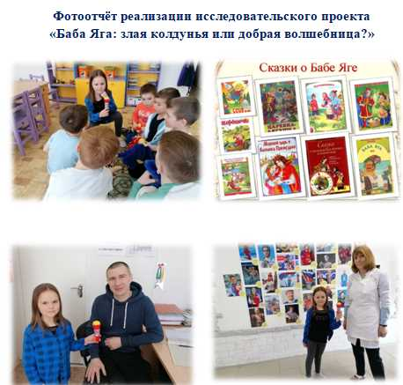
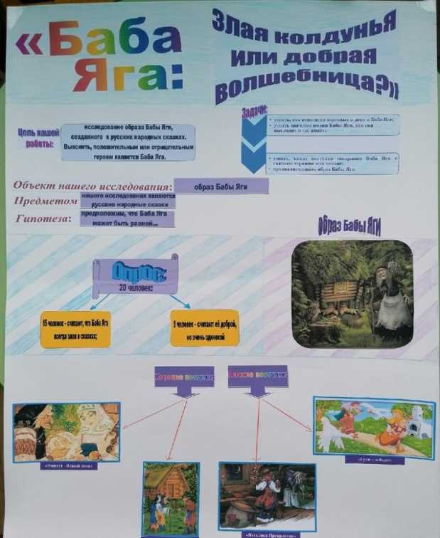
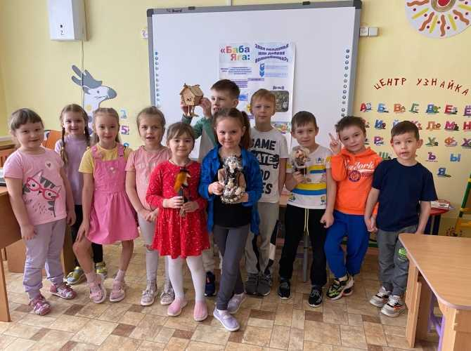
Наши успехи!

Slide 17
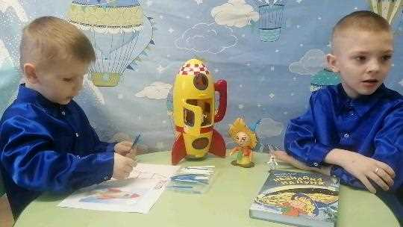
Наши успехи!

Slide 18
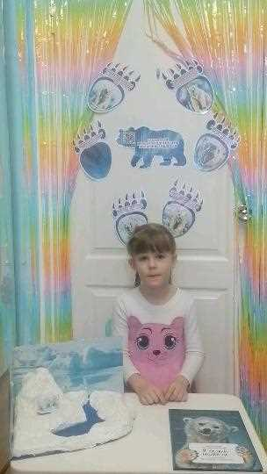
Наши успехи!

Slide 19
Наши успехи!

Slide 20
Спасибо за внимание!

